Slide 1
Приготовление поварами школьной столовой горячего завтрака
Технология приготовления
«Суп молочный с гречневой крупой»
МБОУ «Куйбышевская СОШ»
Всероссийский конкурс «Лучшая школьная столовая – 2023»

Slide 2
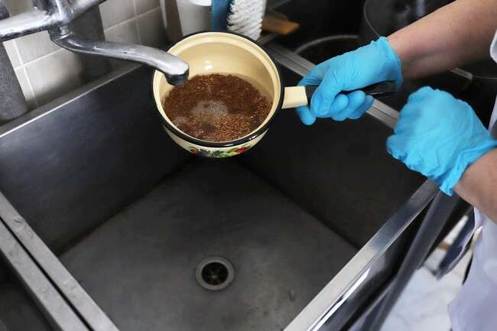
1. Перед варкой крупу перебирают, промывают сначала теплой, затем горячей водой. Удаляют мучель и посторонние примеси.

Slide 3
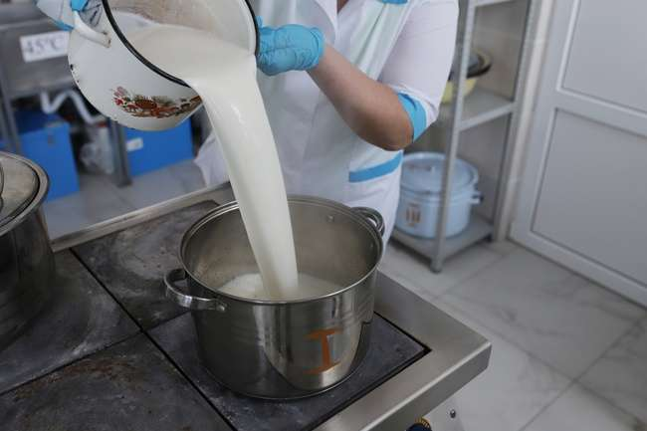
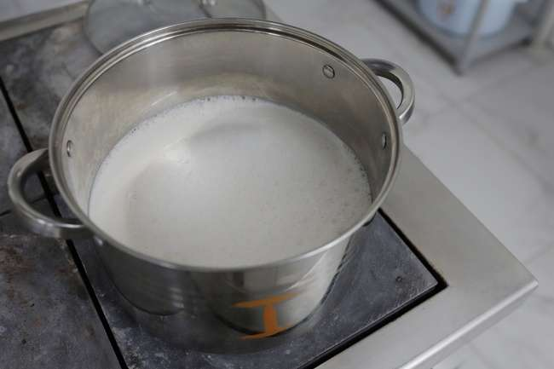
2. Молоко смешанное с водой нагревают до кипения.

Slide 4
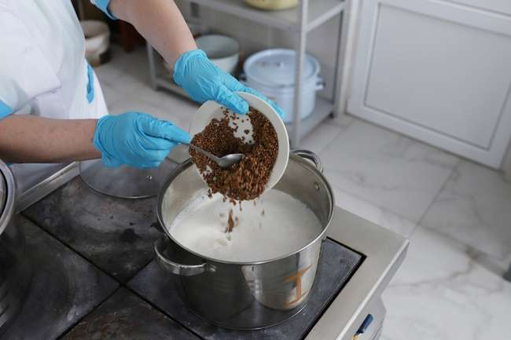
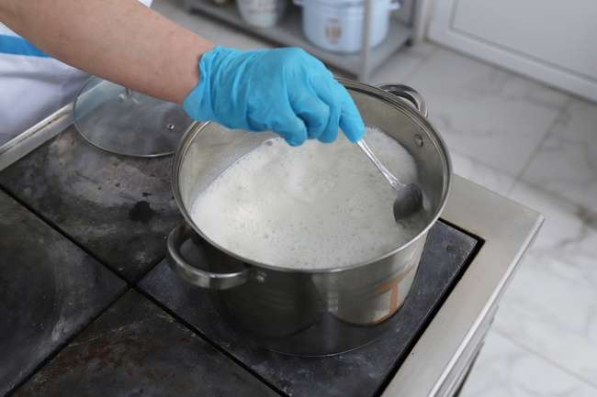
3. Засыпают подготовленную крупу и варят 10 – 15 минут до полуготовности при непрерывном помешивании.

Slide 5
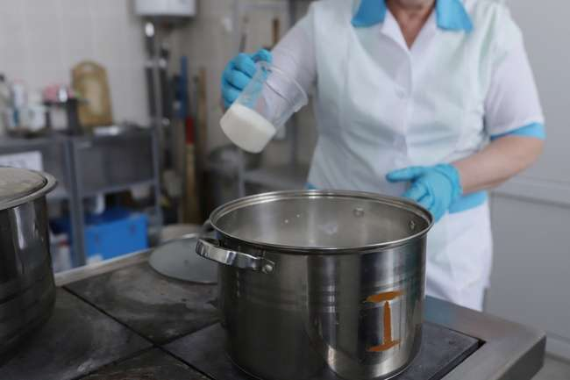
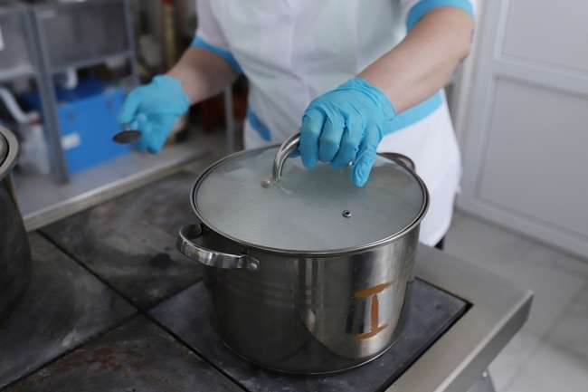
4. Добавляют соль, сахар. На медленном огне варят до готовности.

Slide 6
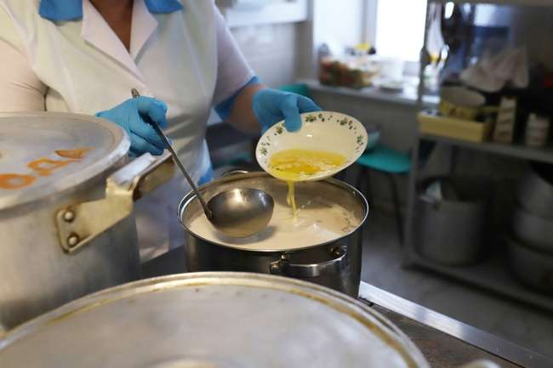
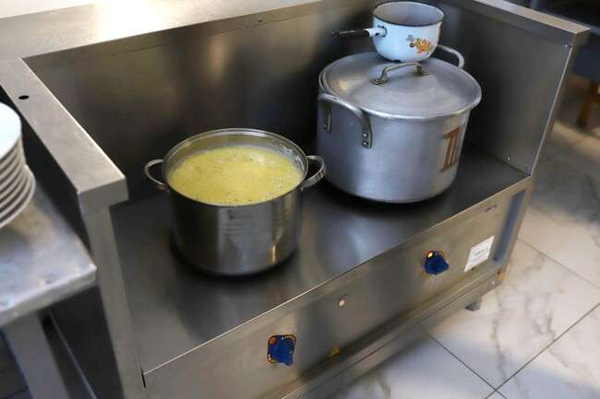
5. Готовый суп заправляют растопленным и доведенным до кипения сливочным маслом.

Slide 7
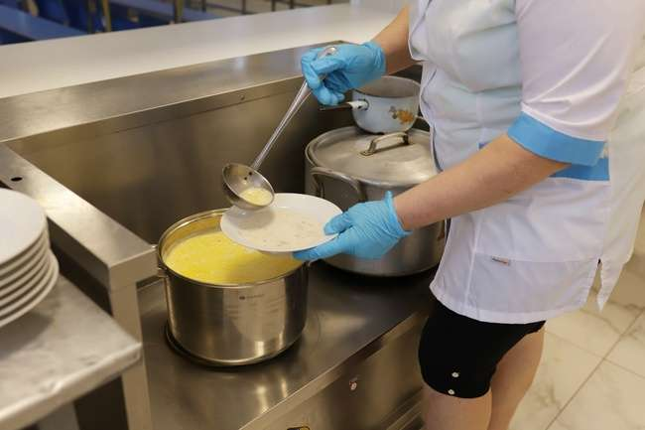
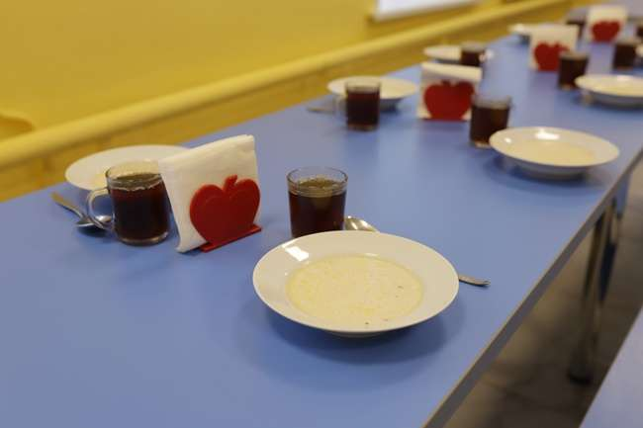
Температура подачи: +60… +65℃ Срок реализации: 2 часа с момента приготовления.

Slide 8
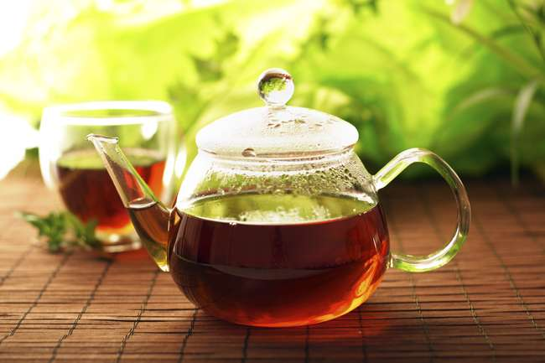
Технология приготовления
«Чай с сахаром»

Slide 9
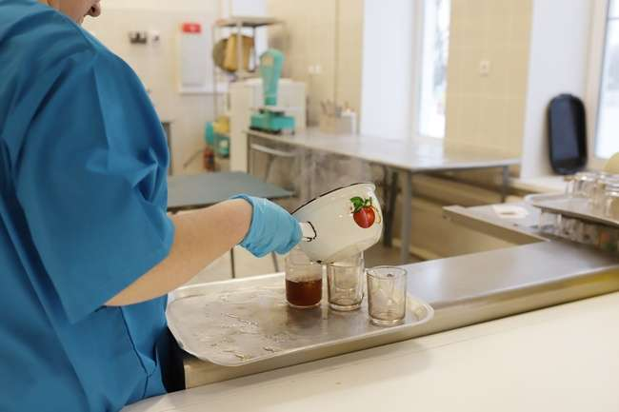
Чайник ополаскивают горячей кипяченой водой, кладут в него чай по норме и заливают его кипятком. Настаивают 5 – 10 минут.
Заварку процеживают, добавляют вместе с сахаром в кипящую воду и доводят до кипения. Разливают готовый чай в стаканы или чашки.
Температура подачи: +60… +65℃ Срок реализации: 2 часа с момента приготовления.

Slide 10
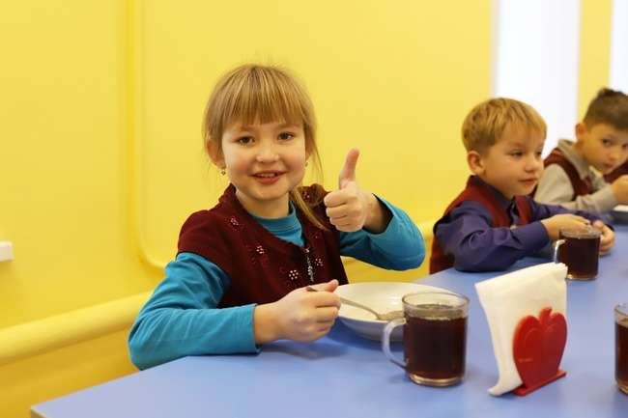
Приятного аппетита!

